Slide 1

TRƯỜNG ĐẠI HỌC THỦ DẦU MỘT
VIỆN KỸ THUẬT - CÔNG NGHỆ
PHÁT TRIỂN ỨNG DỤNG ĐA NỀN TẢNG
GVHD: TS.NGUYỄN KIM DUY

Slide 2

ĐỀ TÀI:ỨNG DỤNG QUẢN LÝ CHI TIÊU CÁ NHÂN AMAZING BẰNG REACT-NATIVE
NỘI DUNG
BẢNG PHÂN CÔNG CÔNG VIỆC VÀ BẢNG VAI TRÒ THÀNH VIÊN.
KHẢO SÁT NHU CẦU NGƯỜI DÙNG.
CHỨC NĂNG HỆ THỐNG.
DATABASE.
MÔ PHỎNG ĐỀ TÀI.

Slide 3
DANH SÁCH THÀNH VIÊN NHÓM AMAZING(NHÓM 2)
Trần Văn Trí(Nhóm trưởng) MSSV:1824801030092
Mai Anh Khoa(Nhóm phó) MSSV:18248010300105
Trịnh Minh Giang MSSV:1824801030127
Phạm Thị Ngọc Hân MSSV:1824801030225
Lê Thanh Hiệp MSSV:1824801030217

Slide 4
1.Bảng phân công công việc và bảng vai trò thành viên
STT | MSSV | Họ tên | Nội dung thực hiện
1 | 1824801030092 | Trần Văn Trí
2 | 1824801030127 | Trịnh Minh Giang
3 | 1824801030105 | Mai Anh Khoa
4 | 1824801030225 | Phạm Thị Ngọc Hân
5 | 1824801030217 | Lê Thanh Hiệp
Bảng phân công công việc

Slide 5
1.Bảng phân công công việc và bảng vai trò thành viên
STT | MSSV | Họ tên | Nội dung thực hiện
1 | 1824801030092 | Trần Văn Trí
2 | 1824801030127 | Trịnh Minh Giang
3 | 1824801030105 | Mai Anh Khoa
4 | 1824801030225 | Phạm Thị Ngọc Hân
5 | 1824801030217 | Lê Thanh Hiệp
Bảng phân công công việc

Slide 6
2.KHẢO SÁT NHU CẦU NGƯỜI DÙNG
Stt | Yêu cầu | Ghi chú
1 | Chức năng báo cáo theo quý,ngày,tháng,tuần | Có thể tùy chỉnh theo dạng cột, đường,miền,….
2 | Chức năng lập kế hoạch chi tiêu
3 | Chức năng tạo nhiều ví trong một tài khoản | Có thể đặt tên cho từng ví
4 | Chức năng chuyển đổi đơn vị tiền | Chuyển từ tiền VND sang USD, EURO,…….và ngược lại
5 | Chức năng tạo ví cho các thành viên | 1 ví chính và các ví của thành viên trong gia đình
6 | Chức năng chia tiền
7 | Chức năng đăng nhập bằng tài khoản bên thứ ba | Tài khoản bên thứ ba như facebook,google,yahoo,….
8 | Hỗ trợ nhiều ngôn ngữ | Hỗ trợ tiếng Anh,Trung,Pháp,.....
9 | Chức năng cho phép lập kế hoạch | Kế hoạch ngắn hạn,dài hạn,......
10 | Chức năng tính lãi vay | Tính toán, theo dõi khoản lãi vay cần trả theo các mốc thời gian
11 | Danh sách mua sắm | Lên kế hoạch và theo dõi các mặt hàng cần mua
12 | Chức năng ghi chép định kỳ | “Hẹn giờ” ghi chép với những khoản thu, chi, chuyển khoản lặp lại
13 | Chức năng tính thuế thu nhập cá nhân | công cụ tính toán khoản nộp thuế thu nhập cá nhân cực kì đơn giản, hiệu quả.
14 | Chức năng tính tiết kiệm | tính toán trước khoản lãi nhận được ghi gửi tiết kiệm
15 | Cho phép liên kết tài khoản ngân hàng
Notes:
Phạm vi khảo sát :Trường đại học THỦ DẦU MỘT
Đối tượng khảo sát :toàn thể sinh viên D18,D19

Slide 7
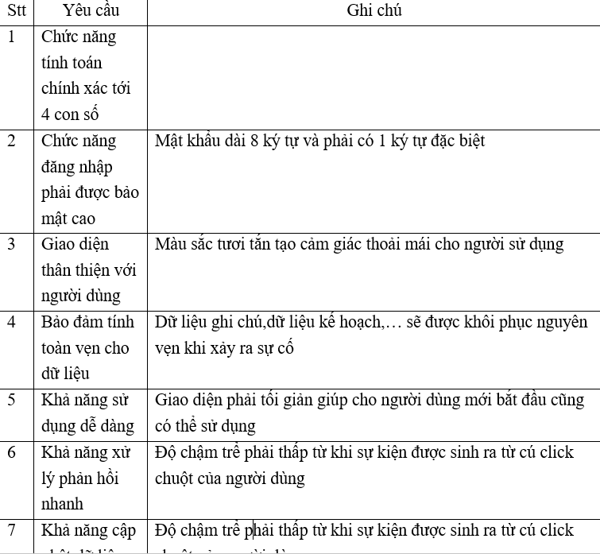
2.KHẢO SÁT NHU CẦU NGƯỜI DÙNG(tt)
Notes:
Phạm vi khảo sát :Trường đại học THỦ DẦU MỘT
Đối tượng khảo sát :toàn thể sinh viên D18,D19

Slide 8
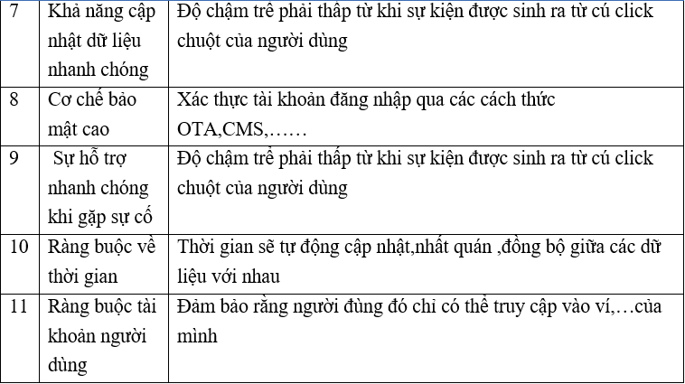
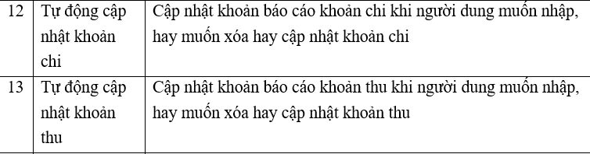
2.KHẢO SÁT NHU CẦU NGƯỜI DÙNG(tt)
Notes:
Phạm vi khảo sát :Trường đại học THỦ DẦU MỘT
Đối tượng khảo sát :toàn thể sinh viên D18,D19

Slide 9
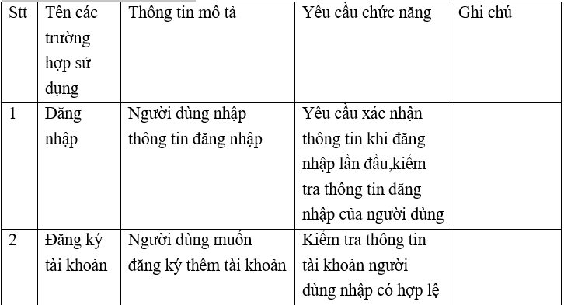
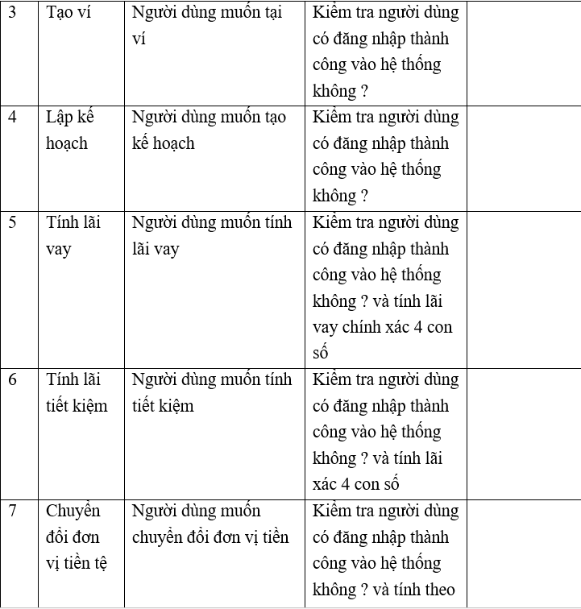
3.CHỨC NĂNG HỆ THỐNG

Slide 10
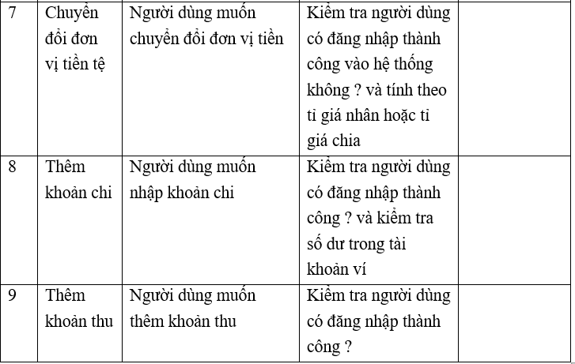
3.CHỨC NĂNG HỆ THỐNG (tt)

Slide 11



THANK YOU
Life was like a box of chocolates, you never know what you’re go to get.

